Slide 1
8. 種々の問い合わせ IN、副問い合わせ、論理演算、AND、OR
（データベース演習）
URL: https://www.kkaneko.jp/de/de/index.html
金子邦彦

Slide 2
① SQLスキルの向上
SQLの複数の機能（IN、BETWEEN、AND、OR、副問い合わせ）の理解と実践により、データベースの能力が向上します。これは、データの検索や操作における作業の効率を高める。
② データ処理スキルの向上
副問い合わせなど、多様な SQL コマンドの利用と通じてデータベースの問い合わせに対する深いが深まり、データ処理スキルが向上する。
③ 問題解決能力と論理的思考力
問題解決や論理的思考力が向上する。データベースに対する自信を高め、新たな課題に対する満足感や達成感にもつながる。

Slide 3
8-1. イントロダクション

Slide 4
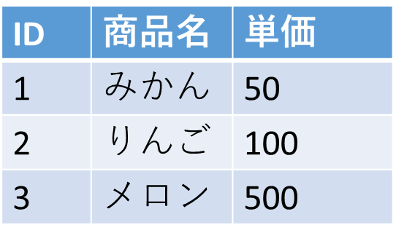
リレーショナルデータベースの仕組み
データをテーブルと呼ばれる表形式で保存
テーブル間は関連で結ばれる。複雑な構造を持ったデータを効率的に管理することを可能に。
関連

Slide 5
SELECT * FROM 記録; | テーブルのすべて
SELECT 居室 FROM 記録; | 「居室」の列をすべて
SELECT DISTINCT 居室 FROM 記録; | 重複行（同じ値の行）を除去
SELECT 名前, 得点 FROM 記録 WHERE 得点 > 80; | 「名前」と「得点」の列で、「得点が80より大きい」行を選択
SELECT 名前, 得点 FROM 記録 WHERE 得点 BETWEEN 80 AND 85; | 「名前」と「得点」の列で、「得点が80以上かつ85以下」の範囲にある行を選択
SELECT AVG(得点) FROM 記録; | すべての「得点」の値の平均
SELECT * FROM 記録 WHERE 居室 LIKE '%階'; | 「居室が'階'で終わる」行を選択
SELECT * FROM 記録 WHERE 居室 IN ('1階', '2階') | 「居室が'1階'または'2階'」のいずれかに一致する行を選択

Slide 6
範囲指定 AND や BETWEEN の利用
AND ・・・ 複数の条件をつなげる
BETWEEN
select ID, COST
from ORDERS
where COST >= 10 and COST <= 100;
「 where COST >= 10 and COST <= 100」の代わりに
「 where COST between 10 and 100」を使うことができる（同じ結果が得られる）
select ID, COST
from ORDERS
where COST between 10 and 100;
10以上 100以下
10以上 100以下

Slide 7
SQL の IN
複数の値のいずれかに一致するかどうかテスト
OR で複数の条件を並べるよりも簡潔
【IN を使用】
SELECT *
FROM 成績
WHERE 科目 IN ('国語', '算数’);
【OR で複数の条件を並べる】
SELECT *
FROM 成績
WHERE 科目 = '国語' OR 科目 = '算数';

Slide 8
SQL の IN
複数の値のいずれかに一致するかどうかテスト
SELECT *
FROM 成績
WHERE 科目 IN ('国語', '算数’);
半角丸かっこ
で囲む
半角丸かっこ
で囲む
半角の
カンマ

Slide 9
副問い合わせ
副問い合わせは、別のSQL問い合わせ（クエリ）内に埋め込まれたSQL問い合わせ（クエリ）
SELECT 受講者 FROM 成績 WHERE 得点 =
(SELECT MAX(得点) FROM 成績);
副問い合わせ

Slide 10
複数の SQL の組み合わせ
科目 | 受講者 | 得点
国語 | A | 85
国語 | B | 90
算数 | A | 90
算数 | B | 96
理科 | A | 95
成績
SELECT MAX(得点) FROM 成績 WHERE 科目;
SELECT 受講者 FROM 成績 WHERE 得点 = 96;
組み合わせる。
かっこと = を使用
SELECT 受講者 FROM 成績 WHERE 得点 =
(SELECT MAX(得点) FROM 成績);

Slide 11
単一行問い合わせと複数行問い合わせ
異なるタイプの副問い合わせ
〇 単一行副問い合わせ
副問い合わせは、必ず、一つの行のみを返す。
比較演算子（=, <, > など）と共に使用。
例：SELECT * FROM 従業員 WHERE 給与 = (SELECT MAX(給与) FROM 従業員);
〇 複数行副問い合わせ
副問い合わせは、複数の行を返すことがありえる
IN などと共に使用。
SELECT * FROM 従業員 WHERE 部署ID IN (SELECT 部署ID FROM 部署 WHERE 場所 = '東京');

Slide 12
リレーショナルデータベースシステムにおける AND と OR の使用
SQLでは、複数の条件を組み合わせる際に AND と OR を使用
AND
【条件A】 AND 【条件B】
条件Aと条件Bの両方が成立
OR
【条件A】 OR 【条件B】
条件A、条件Bのいずれか、または両方が成立
注意点: ORは「どちらか一方を選ぶ」という意味ではありません。

Slide 13
8-2. 演習

Slide 14
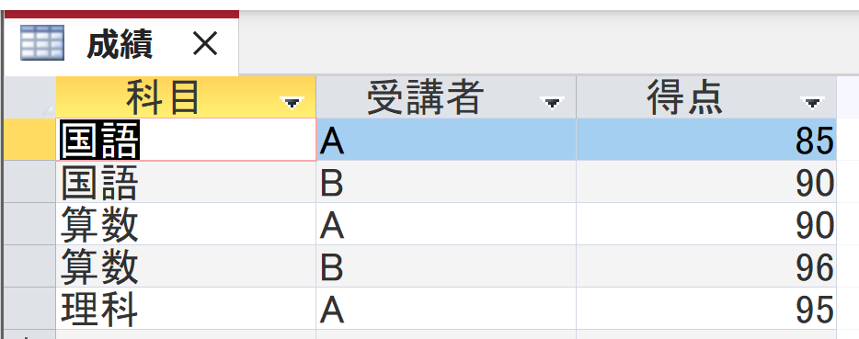
いまから演習で行うこと、注意点
次のテーブルを作成
【Access での注意点】
SQLビューでは、SQL文を１つずつ実行
（複数まとめての一括実行ができない）
CREATE TABLE では、「実行」の後、画面が変化しないが実行できている
INSERT INTO では、「実行」の後、確認表示が出る。その後、画面が変化しないが実行できている

Slide 15
演習１．Access の SQL ビューを用いたテーブル定義 とデータの追加
【トピックス】
SQLビューを開く
SQL文の編集
create table
insert into
SQL文の実行

Slide 16
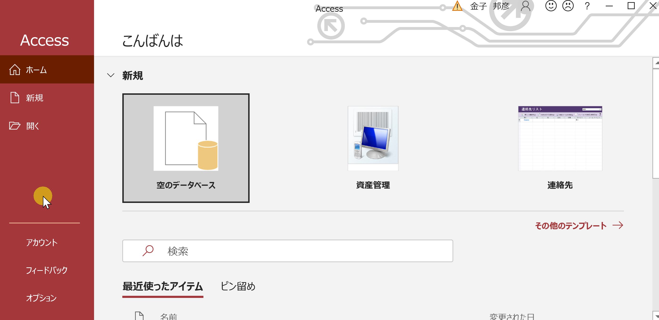
演習
パソコンを使用する 前もって Access をインストールしておくこと
Access を起動する
Access で、「空のデータベース」を選び、「作成」をクリック．

Slide 17
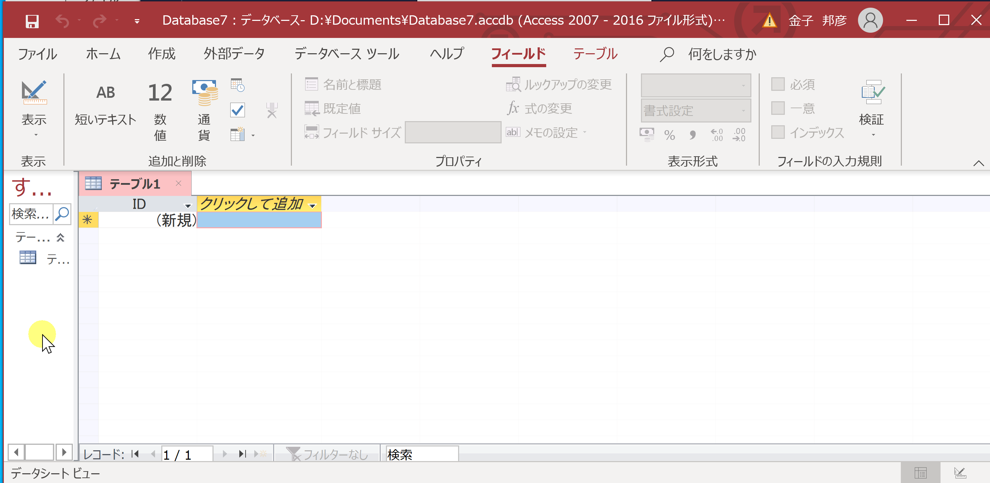
4. テーブルツール画面が表示されることを確認

Slide 18
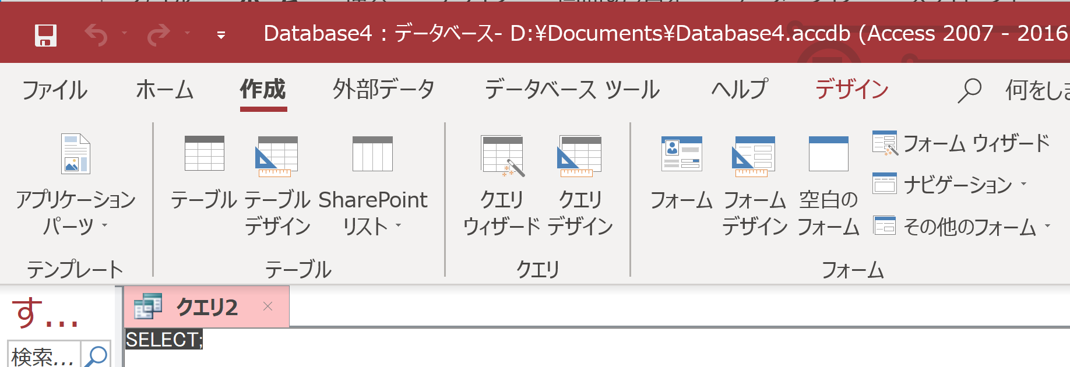
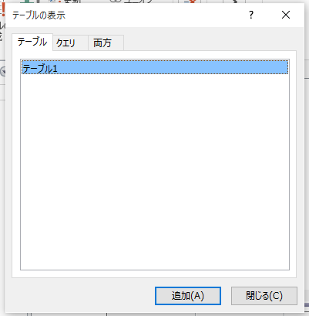
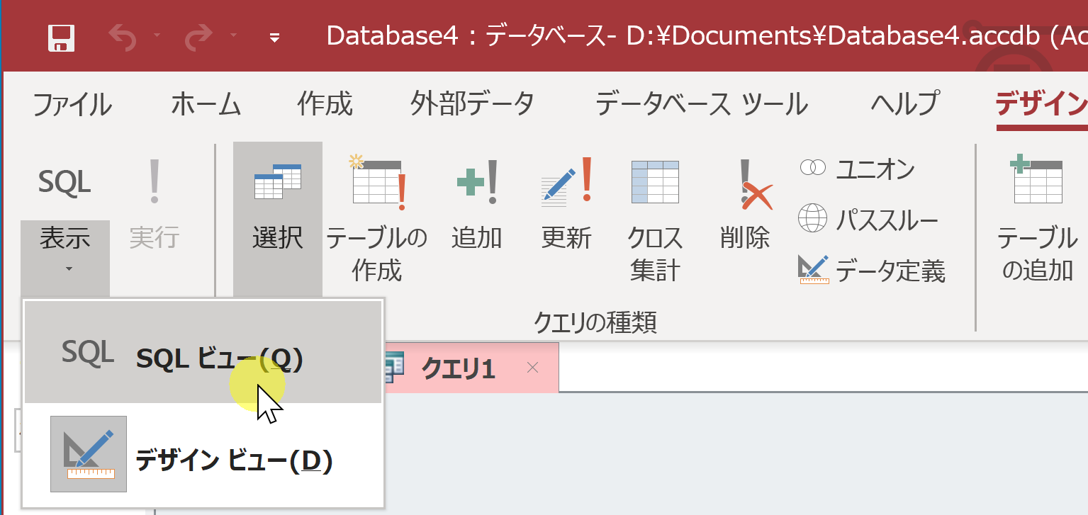
5. 次の手順で、SQLビューを開く．
①「作成」タブで、「クエリデザイン」をクリック
このような
表示が出た
ときは
「閉じる」を
クリック
②「デザイン」タブで、「表示」を展開し「SQLビュー」を選ぶ

Slide 19
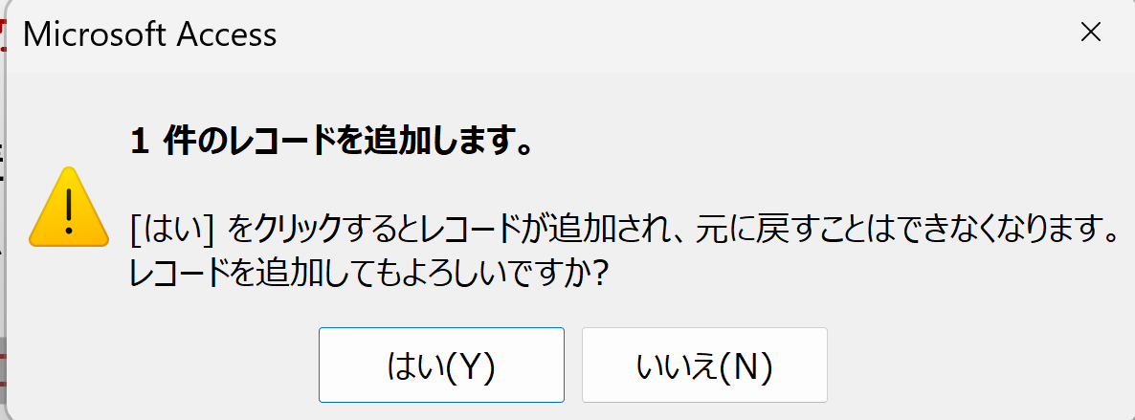
6. SQL ビューに、次の SQL を１つずつ入れ、「実行」ボタンで、SQL文を実行．結果を確認
CREATE TABLE 成績 (
科目 TEXT,
受講者 TEXT,
得点 INTEGER);
INSERT INTO 成績 VALUES('国語', 'A', 85);
INSERT INTO 成績 VALUES('国語', 'B', 90);
INSERT INTO 成績 VALUES('算数', 'A', 90);
INSERT INTO 成績 VALUES('算数', 'B', 96);
INSERT INTO 成績 VALUES('理科', 'A', 95);
INSERT INTOでは、「実行」の後、確認
表示が出る。その後、画面が変化しない
が実行できている

Slide 20
間違ってしまったときは、テーブルの削除 を行ってからやり直した方が早い場合がある
テーブルビューで、削除したいテーブルを右クリックして、「削除」
テーブルを削除するときは、
間違って必要なテーブルを削除しない
ように、十分に注意する！
（元に戻せない）

Slide 21
演習２．種々のSQL問い合わせ． Access の SQL ビューを使用．
【トピックス】
単純な表示
ANDによる範囲指定
ANDとBETWEENによる範囲指定
範囲指定と別の条件の組み合わせ
SQL の IN
最高得点の受講者
平均得点よりも高いことを条件とする検索

Slide 22
Access の SQL ビューを用いた問い合わせ
① Access の SQLビュー開く
② SQL 文の編集。select, from, where を使用
例: select * from テーブル名 where 列1 = 値1;
③ SQL 文の実行
実行の結果、データシートビューに画面が変わり、そこに問い合わせの結果が表示される
④ さらにSQL 文の編集、実行を続ける場合には、画面を SQL ビューに切り替える

Slide 23
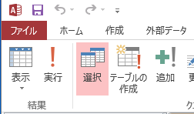
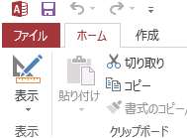
SQL 問い合わせ（クエリ）で使用する２つのビュー
実行
SQL ビュー
SQL 文の作成、編集
データシートビュー
問い合わせ（クエリ）の
結果
表示 + SQL ビュー
マウス操作でビューを切り替え

Slide 24
1. 次の手順で、SQLビューを開く．
①「作成」タブで、「クエリデザイン」をクリック
このような
表示が出た
ときは
「閉じる」を
クリック
②「デザイン」タブで、「表示」を展開し「SQLビュー」を選ぶ

Slide 25
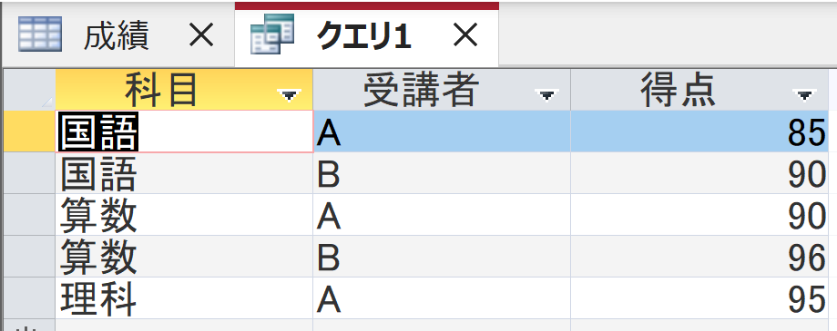
2. SQL ビューに、次の SQL を１つずつ入れ、「実行」ボタンで、SQL文を実行．結果を確認
1. 単純な表示
SELECT * FROM 成績;
2. ANDによる範囲指定
SELECT * FROM 成績 WHERE 得点 >= 85 AND 得点 <= 90;

Slide 26
(続き)
3. ANDとBETWEENによる範囲指定（2. と同じ結果）
SELECT * FROM 成績 WHERE 得点 BETWEEN 85 AND 90;
4.範囲指定と別の条件の組み合わせ
SELECT * FROM 成績 WHERE 科目 = '国語' AND 得点 BETWEEN 90 AND 100;

Slide 27
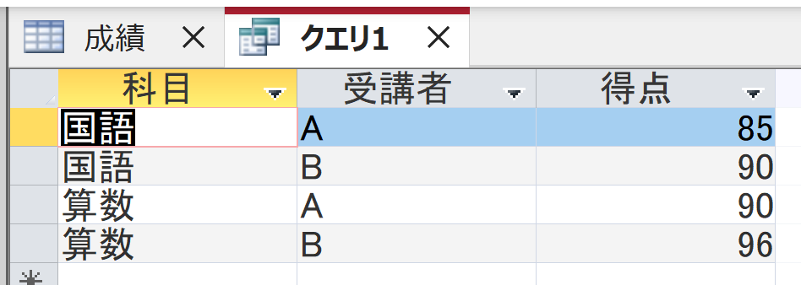
(続き)
5. SQL の IN
SELECT * FROM 成績 WHERE 科目 IN ('国語', '算数');
6.最高得点の受講者
SELECT 受講者 FROM 成績 WHERE 得点 =
(SELECT MAX(得点) FROM 成績);

Slide 28
(続き)
7. 平均得点よりも高いことを条件とする検索
SELECT * FROM 成績 WHERE 得点 >
(SELECT AVG(得点) FROM 成績);

Slide 29
8-3. 実データを用いた演習

Slide 30
演習の目的と形式
目的：実データを使い、グループ化と集約の有用性を確認する。SQLのスキルアップも行う
形式：自習形式（資料を見ながら各自実施してください）

Slide 31
演習の内容
SQL を用いたグループ化と集約、そのバリエーションと有用性を知る
米国成人調査データを利用

Slide 32
実演・実習で使うデータベース
米国成人調査データ
（１９９４年、米国における統計調査データのうち 32561 人分）
※ このデータを使います
（演習では、特定の職業、学歴、性別、母国を差別的に見ないようにしてください）
データの出典：Lichman, M. (2013).
UCI Machine Learning Repository [http://archive.ics.uci.edu/ml].
Irvine, CA: University of California, School of Information and Computer Science （米国）

Slide 33
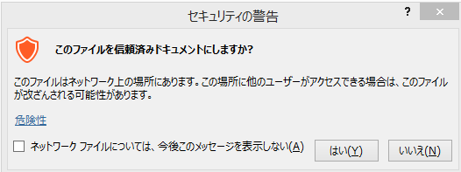
演習用のデータベースファイル
演習用の Access データベースファイル
セレッソの利用者は，セレッソからもダウンロード可能
ファイル名: db4-4.accdb
「コンテンツの有効化」のメッセージが出たときは、確認のうえ、次にすすむ
つぎのような表示が出たときは、確認のうえ、「はい」

Slide 34
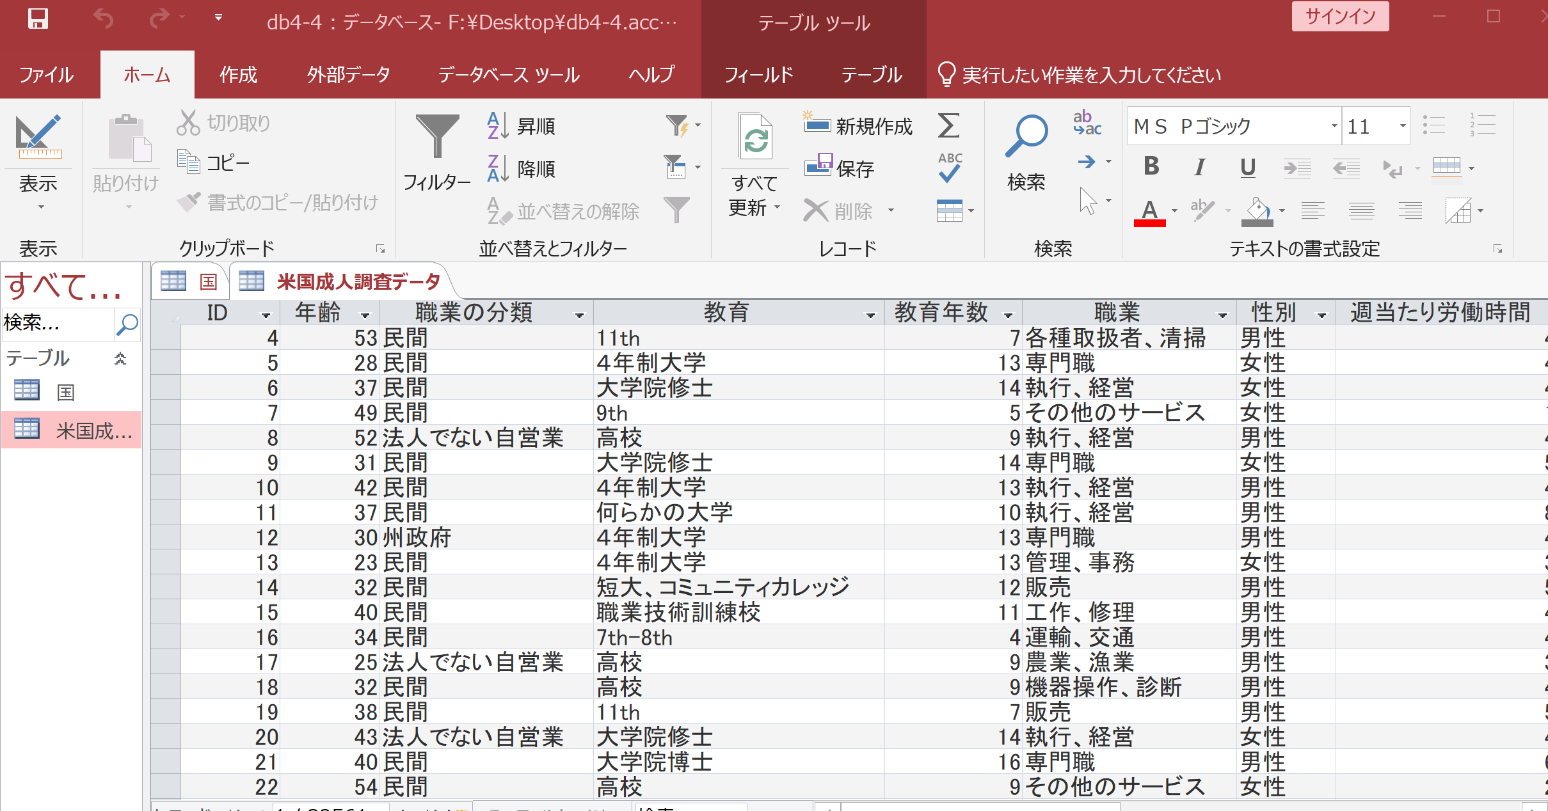
米国成人調査データ

Slide 35
選択
SELECT *
FROM 米国成人調査データ
WHERE 教育 IN ('10th', '11th');
10th, 11th だけが選ばれている

Slide 36
選択
SELECT *
FROM 米国成人調査データ
WHERE 母国 IN ('インド', 'メキシコ');
インド，メキシコだけが選ばれている

Slide 37
SELECT MAX(年齢)
FROM 米国成人調査データ;
最高年齢

Slide 38
SELECT *
FROM 米国成人調査データ
WHERE 年齢 =
(SELECT MAX (年齢) FROM 米国成人調査データ);
副問い合わせ 最高点についての情報

Slide 39
自習．次の SQL を実行し、SQLへの理解を深め、復習も行う
特定の職業に従事しているすべての人のリストを取得する：
SELECT * FROM 米国成人調査データ WHERE 職業 = '専門職';
特定の年齢範囲内の人々の数をカウントする：
SELECT COUNT(*) FROM 米国成人調査データ WHERE 年齢 BETWEEN 20 AND 30;
母国ごとの平均週当たり労働時間を計算する:
SELECT 母国, AVG(週当たり労働時間) FROM 米国成人調査データ GROUP BY 母国;
特定の職業の最大教育年数を持つ人々を選択
SELECT * FROM 米国成人調査データ WHERE 教育年数 = (SELECT MAX(教育年数) FROM 米国成人調査データ);

